Slide 1




北京市丰台区成人职业技能培训学校
人力资源管理师
劳动关系协调师
育说课
中级经济师
学历提升
求实创新 自强不息

Slide 2
北京市丰台区成人职业技能培训学校
中级经济师
人力资源管理专业
主讲：周润芝

Slide 3
北京市丰台区成人职业技能培训学校
第三部分
劳 动 力 市 场
高频考点精讲

Slide 4
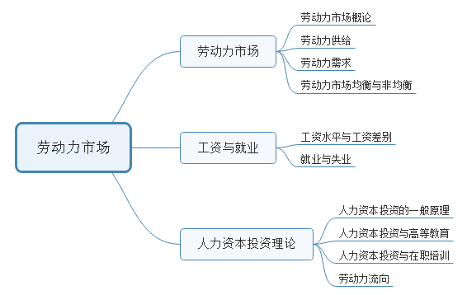
北京市丰台区成人职业技能培训学校

Slide 5
北京市丰台区成人职业技能培训学校
第十一章 劳动力市场★

Slide 6
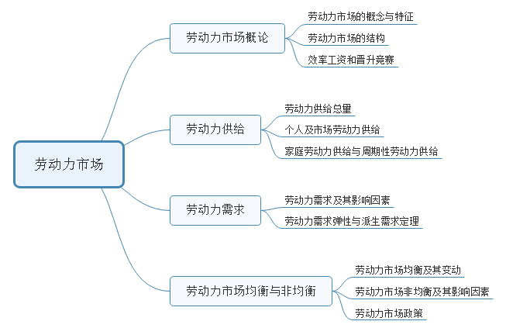
北京市丰台区成人职业技能培训学校

Slide 7
北京市丰台区成人职业技能培训学校
考点1. 劳动力市场概论
（一）.劳动力市场的层次与特征
1.特征 | （1）特殊性：在劳动力交易中：劳动力这种特殊商品的所有权并没有转移，转移的只是其使用权。 （2）多样性 （3）不确定性 （4）交易对象的难以衡量性 （5）交易的延续性 （6）交易条件的复杂性 （7）劳动力出售者地位的不利性
2.劳动力市场的结构 | 劳动力市场的结构--全国性、地区性劳动力市场和外部、内部劳动力市场以及优等劳 动力市场和次等劳动力市场。

Slide 8
北京市丰台区成人职业技能培训学校
3.效率工资和晋升竞赛
1.效率工资 | 效率工资是指企业提供的一种高于市场均衡水平的工资。企业之所以愿意支付高工资，一个基本假设就是高工资往往能够带来高生产率
2.晋升竞赛 | 当员工为晋升机会进行的竞争是在规则明确的条件下展开，并且能够避免不正当竞争对组织造成损害时，便会出现一种类似于体育竞赛的局面，成为晋升竞赛。

Slide 9
北京市丰台区成人职业技能培训学校
考点2.2.1劳动力供给总量
1.劳动力供给总量 | 任何一个国家或地区能够获得的劳动力供给总量都包括数量和质量两个方面。劳动力供给质量主要表现为劳动者的知识、技能和经验等的水平；这方面因素主要可以通过人力资本投资理论加以解释。 劳动力供给数量方面的因素主要取决与人口总量、劳动力参与率以及劳动者的平均周工作时间三个因素。
2.劳动力供给数量 | （1）人口总量：取决于人口出生率、死亡率以及净流入率。 （2）劳动力参与率:（就业人口+失业人口）÷16岁以上总人口×100%=劳动力人口或经济活动人口÷16岁以上总人口×100% （3）周工作时间:是指劳动者平均每周在劳动力市场上愿意提供的工作小时数的总和。即一位劳动者在愿意到劳动力市场上来工作的情况下，平均每周愿意提供的工时总量。

Slide 10
北京市丰台区成人职业技能培训学校
2.2 工资率上升对于个人劳动力供给决策会产生两个方面的作用，即收入效应 和替代效应。
1.收入效应 | 由于工资率上升而带来的个人劳动力供给时间减少，称为工资率上升的收入效应。
2.替代效应 | 劳动者在工资率上升时减少对闲暇的消费，将更多的时间用到工作上。这就是工资率上升对劳动力供给产生的替代效应。

Slide 11
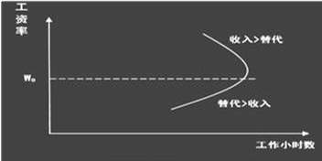
北京市丰台区成人职业技能培训学校
个人劳动力供给曲线的形状
图表 11-2 个人供给小时数
个人劳动力供给曲线
工资率 | 在W0之下时，若上升 | 在W0之上时，若上升 | 结论
供给曲线形状 | 向右上方倾斜 | 向左上方倾斜 | 向后弯曲
斜率 | 正 | 负
两种效应力量对比 | 替代效应＞收入效应 | 收入效应＞替代效应
适合群体 | 低收入者 | 高收入者

Slide 12
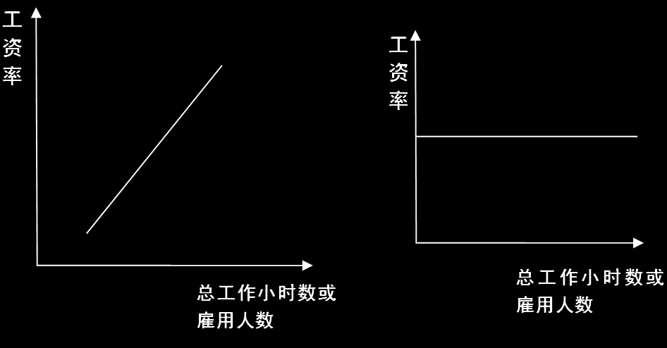
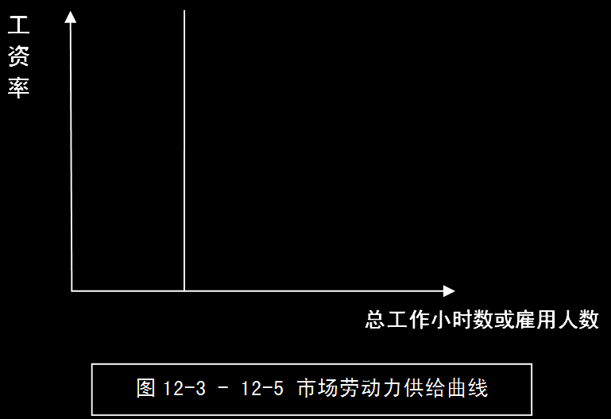
北京市丰台区成人职业技能培训学校
市场劳动力供给曲线的形状
1. 向右上方倾斜的45度角的直线：供给曲线（一）
2. 垂直形状：供给曲线（二）
它表明劳动者在行业和职业间自由流动；这是比较常见的行业市场劳动力供给状况。
1.工资率变动对于市场上的劳动供给数量完全没有影响的情况 2.劳动力在短时间内非常稀缺 3.短期内某一类劳动力的市场工资率上升，但劳动力供给却无法增加的情形
3. 水平形状：供给曲线（三）
1.它可以反映欠发达国家具有无限劳动力供给的情形 2.在传统的农业部门、家务劳动以及贸易活动中存在着大量的“就业不充分”的劳动力. 3.现代工业部门能够提供就业机会，并且支付一定水平的工资，劳动力就愿意接受自己可以胜任的任何工资率W0的工作。

Slide 13
北京市丰台区成人职业技能培训学校
2.3劳动力供给弹性
1. 劳动力供给弹性概念和计算公式
概念 | (1)劳动力供给的数量随着工资率(W)变动而发生变动的灵敏程度； (2)一般可以用工时变动百分比同工资率变动百分比之间的比率来显示。 | 横坐标：总工作小时 纵坐标：工资率
公式 | 供给弹性=劳动工时变动%/工资率变动% （变动%指增长率） Es=[（S1-S0）/S0]/[（W1-W0）/W0 ] | ---
数值 | 正 | ---
2. 劳动力供给弹性的种类
 | 劳动力供给（S）弹性 | 供给曲线形状
富有弹性 | 弹性＞1 工时变动百分比大于工资率变动百分比 | ---
缺乏弹性 | 弹性＜1 工时变动百分比小于工资率变动百分比 | ---
单位弹性 | 弹性=1 工时变动百分比等于工资率变动百分比 | 45度角的直线 （行业常见的）
无弹性 | (1)弹性=0 (2)工资率变动不会带来劳动工时的任何变动 | 垂直
无限弹性 | (1)弹性为∞ (2)在某工资率下劳动需求者可获得任意数量的劳动力 | 水平

Slide 14
北京市丰台区成人职业技能培训学校
2.4.家庭生产理论
1.分析角度 | （1）它是以家庭为单位来分析劳动力供给问题。 （2）一个家庭会把它生产出来的家庭物品看成是效用的直接来源。
2.家庭时间分配 | （1）市场工作时间 （2）家庭生产时间
3.家庭物品的生产方式 | 时间密集型、商品密集型。
4.家庭内部分工决策 | 采用比较优势的原理，即每个家庭成员都应该去从事生产率相对效率最高或最擅长的工作。
2.5.经济周期（衰退）中的劳动力供给
1. 附加的劳动者效应（类似于收入效应） | 当家庭中的主要收入获取者失去工作或工资被削减以后，其他的家庭成员（带孩子的女性或年轻人）将临时性地进入劳动力队伍，以力图通过找到工作而缓解家庭收入的下降。。
2. 灰心丧气的劳动者效应（类似于替代效应） | 在衰退时期，一些本来可以寻找工作的劳动者由于对在某一可行的工资率水平下找到工作变得非常悲观，因而停止寻找工作，临时成为非劳动力参与者的情况。
3.二者共同作用 （方向相反） | 灰心丧气的劳动者效应比较强，并且占据着主导地位，会导致隐性失业现象存在。

Slide 15
北京市丰台区成人职业技能培训学校
考点3 劳动力需求
3.1.劳动力需求的性质
（1）劳动力需求两个层面的含义 | 一，单个企业的劳动力需求：在微观上，劳动力需求是指在一定的市场工资率水平上，企业愿意雇用的某种劳动力数量。
 | 二，行业或市场层面的劳动力需求：在宏观上，劳动力需求是指在一定的市场工资率下，市场上的所有企业需要雇用的劳动力数量总和。
（2）需求种类 | 一，直接需求：直接需求是指人们对那些能够直接满足自己的某种需要的商品所产生的需求，如对食品和服饰的需求，人们通过对这些商品的消费能够产生直接的效用即满足。
 | 二，间接需求：有时也被称为派生需求，这种需求是由于对某种能够给人带来满足的最终产品存在需求，进而延伸出来的对生产这种产品的生产要素的需求。 它包括： ●对劳动力的需求 ●对资本或机器设备等生产资料的需求

Slide 16
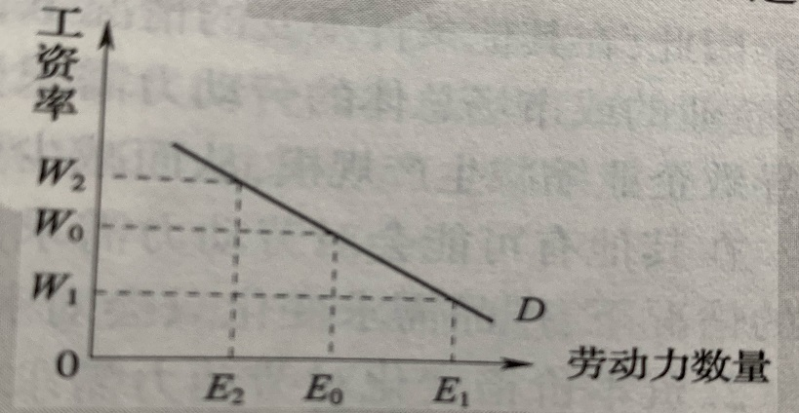
北京市丰台区成人职业技能培训学校
3.2.劳动力需求曲线
（1）含义 | 它描述了在产品需求、资本价格以及可利用的生产技术等因素不变的情况下，相对于各种可能的市场工资率水平，市场或企业愿意雇佣的劳动力数量。
（2）形状 | 自左上方向右下方倾斜(无论长期还是短期）
（3）斜率 | 负

Slide 17
北京市丰台区成人职业技能培训学校
3.3.工资率变化对长期劳动力需求数量的影响
工资率的替代效应和规模效应
规模效应 | 又称产出效应，指工资率变动首先直接作用于生产规模或产出规模，从而进一步影响劳动力需求量的作用过程及其结果。 图示：工资率变动→生产规模→劳动力需求量 即： 上升 → 缩小 → 减少 下降 → 扩大 → 增加
替代效应 | 指工资率的变动会通过作用于企业愿意使用资本和劳动力之间的相对投入比例从而影响到劳动力需求数量。（指：资本和劳动力之间相互替代） 图示：工资率变动→资本和劳动力相对投入比例→劳动力需求量 即： 上升 → 资本相对便宜 → 减少（资本密集化生产方式） 下降 → 劳动力相对便宜 → 增加（劳动密集化生产方式）
结论 | 在其他条件不变的情况下，无论哪个方向的工资率变动所产生的的规模效应和替代效应的作用 方向都是相同的，即在其他条件不变的情况下，工资率上升的规模效应和替代效应都导致劳动 力需求量下降，而工资率下降的规模效应和替代效应都导致劳动力需求量的上升。

Slide 18
北京市丰台区成人职业技能培训学校
3.4.产品需求变化对劳动力需求数量的影响
产品需求变化对劳动力需求数量的影响
前提条件 | 产品需求 | 规模效应 | 劳动力需求数量
在其他条件不变（包括工资率不变） | 上升 | 扩大 | 增加
 | 下降 | 缩减 | 减少
 | 产品需求变化只会对劳动力需求数量产生规模效应（或产出效应），而不会产生替代效应。

Slide 19
北京市丰台区成人职业技能培训学校
3.5.资本价格变化对劳动力需求数量的影响
资本价格变化对劳动力需求数量的影响
前提 | 资本价格 | 劳动力需求数量的变化
 |  | 规模效应 | 替代效应 | 规模效应>替代效应 | 替代效应>规模效应
在其他条件不变（包括工资率不变） | 上升 | 减少 | 增加 | 减少 | 增加
 | 下降 | 增加 | 减少 | 增加 | 减少
 | ●资本价格变化产生的规模效应和替代效应对于劳动力需求数量的影响在作用方向上是相反的。 ●资本价格变化对于劳动力需求数量的最终影晌将取决于哪种效应的力量更大。

Slide 20
北京市丰台区成人职业技能培训学校
3.6.劳动力需求自身工资弹性
劳动力需求自身工资弹性
 | 劳动力需求(L)弹性
概念 | 某种劳动力的工资率（W）变化1%所引起的此种劳动力的需求量发生变化的百分比。
公式 | 需求弹性=劳动力需求量变动%/工资率变动% η=[（L1-L0）/L0]/[（W1-W0）/W0]）
数值 | 负
富有弹性 | （1）/弹性/＞1 （2）工资率上升1% 引起劳动力需求量下降的幅度大于1% （3）工资率上升时，工资总量下降，反之亦然。
缺乏弹性 | （1）/弹性/＜1 （2）工资率上升1% 引起劳动力需求量下降的幅度小于1% （3）工资率上升时，工资总量也上升，反之亦然。
单位弹性 | （1）/弹性/=1 （2）工资率上升1% 引起劳动力需求量下降的幅度等于1% （3）无论工资率上升还是下降，工资总量不会发生变化

Slide 21
北京市丰台区成人职业技能培训学校
3.7.派生需求定理
影响劳动力自身需求工资弹性的因素及变化情况
因素 | 条件 | 变化 情况 | 劳动力自身 需求工资弹性 | 记忆窍门 （方向）
①最终产品的需求价格弹性 | 相同 | 大 | 大 | 同
②要素替代的难易度 | 相同 | 容易 | 高 | 反
 |  | 困难 | 低
③其他生产要素的供给弹性 | 相同 | 大 | 大 | 同
④产品总成本中劳动力成本所占的比重 | 相同 | 大 | 大 | 同
3.8劳动力需求的交叉工资弹性
劳动力需求的交叉工资弹性
含义 | 指一种劳动力（男）的工资率变化1%引起的另一类劳动力（女）需求量变化的百分比
正值 | 总替代关系：意味着一种劳动力的工资率提高会促使另一种劳动力的就业量增加
负值 | 总互补关系：意味着一种劳动力的工资率提高会促使另一种劳动力的就业量减少

Slide 22
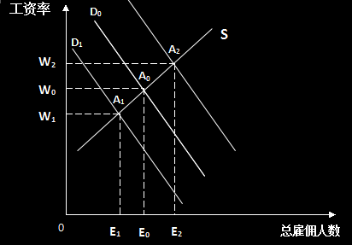
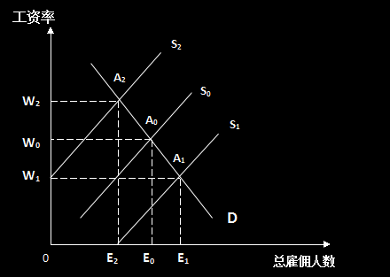
北京市丰台区成人职业技能培训学校
考核4 劳动力市场均衡与非均衡
4.1劳动力需求曲线移动对均衡位置的影响
4.2.劳动力供给曲线移动对均衡位置的影响
劳动力需求曲线移动对均衡位置的影响: 原始线是D0线，即中间那条线。在劳动力供给曲线S不变前提下： 1. 若劳动力需求增加：D0到D2，则Wo变为W2, E0变为E2 ，即均衡工资率与均衡就业量同时增加。 2. 若劳动力需求减少：D0到D1，则Wo变为W1, E0变为E1 ，即均衡工资率与均衡就业量同时减少。
劳动力供给曲线移动对均衡位置的影响： 原始线是S0线，即中间那条线。在劳动力需求曲线D不变前提下： 1. 若劳动力供给增加：S0到S1，则Wo变为W1, E0变为E1 ，即均衡工资率减少而均衡就业量增加。 2. 若劳动力供给减少：S0到S2，则Wo变为W2, E0变为E2 ，即均衡工资率增加而均衡就业量减少。

Slide 23
北京市丰台区成人职业技能培训学校
4.3.劳动力供求曲线同时移动对劳动力市场均衡的影响
（1）产品需求量上升导致对生产产品的劳动力需求增加 | 劳动力需求曲线右移
（2）人口和劳动力数量的增加又必然使劳动力供给总量增加 | 劳动力供给曲线整体右移
（3）当劳动力需求曲线移动幅度更大时 | 均衡工资率上升
（4）当劳动力供给曲线移动幅度更大时 | 均衡工资率下降
4.4.劳动力需求方遇到的摩擦力
1. 企业并非必须支付市场通行的工资率 | 第一，企业不仅会向员工支付工资，而且会提供福利以及其他一些员工认为有价值的报酬因素，如良好的工作环境甚至便利的交通条件。
 | 第二，会有意提供超过（而不是等于）市场工资率的工资水平---效率工资。
 | 第三，政府颁布了最低工资立法等方面的法律法规，在一定程度上阻止了企业根据劳动力市场均衡工资率来支付与市场工资水平相当的工资。
 | 第四，工会通过集体谈判迫使企业将工资水平确定在髙于市场通行工资率的水平上。
2. 企业并非可以自由调整雇用量 | （1）企业雇用和解雇劳动力的过程都是需要耗费成本的。 （2）解雇员工的做法可能会被视为对员工的不公平，从而影响企业未来在市场上招募员工的能力，甚至会损害留用员工的生产率。 （3）政府以立法的形式要求企业在解雇员工时必须支付遣散费或提供其他补偿，也会增加企业解雇员工的成本。

Slide 24
北京市丰台区成人职业技能培训学校
4.5.劳动力供给方遇到的摩擦力
1.劳动者并非可以零成本自由流动 | 劳动力流动确实是有成本的，包括： ●寻找就业信息的成本， ●工作转移还会因为一些在原来企业学习到的技能失效，同时需要在新企业中重新接受培训，以掌握新的技能而产生新的成本。
2.劳动者对工资率的反应并非极其敏感 | ●劳动者认为目前企业支付的工资水平低于市场水平，他们往往也不会马上辞职，不断权衡，确保不会因为两份工作之间出现空挡而失去工资性报酬。 ●工资水平也并非唯一的考虑因素，福利水平、交通便利程度、企业的地理位置、能否满足照顾家庭的需要等也是劳动者的重要考虑因素。 ●市场上劳动力供大于求时，市场工资率就会趋于下降。

Slide 25
北京市丰台区成人职业技能培训学校
第十二章 工资与就业

Slide 26
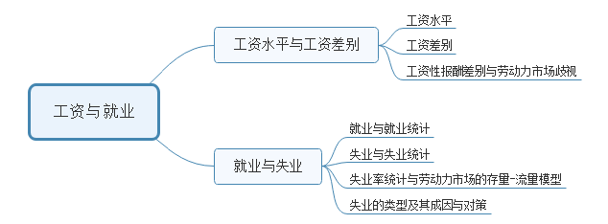
北京市丰台区成人职业技能培训学校

Slide 27
北京市丰台区成人职业技能培训学校
考核1. 工资水平
1.工资水平及其决定因素
1.货币工资 | 又称名义工资，是指雇主以货币形式支付给员工的劳动报酬。
2.实际工资 | （1）定义：是指货币工资所能购买到的商品和服务量。它可用来说明货币工资的购买能力。
 | （2）公式：实际工资=货币工资/ 物价指数 公式中的物价指数一般用消费品价格指数来表示，在现实中货币工资水平总是高于实际工资水平。
3. 确定工资水平的实际因素 | （1）劳动者个人及其家庭所需的生活费用 （2）同工同酬的原则 （3）企业的工资支付能力：决定一个部门或企业的工资支付能力的主要因素是该部门或企业的生产率。

Slide 28
北京市丰台区成人职业技能培训学校
考核2.工资差别概念的界定
1.工资差别定义 | 就是指各类人员的工资在水平上差异。
2．工资研究领域的两大难题 | 工资水平 + 工资差别
3．工资差别长期存在的原因 | (1)工资差别的本质原因：是同劳动相联系的，只要劳动者的素质和技能不能完全相同（或如经济学上常学的劳动力不同质现象存在），劳动条件的差别无法消除，工资差别就不可能消除。 (2)工资差别存在同市场经济中价格差别的存在一样，具有整个社会范围内不断重新配置资源的功能，它会激励劳动者向高生产率的地方转移，优化劳动力资源配置
4.工资差别对配置资源的影响 | 工资差别具有在整个社会范围内不断重新配置资源的功能，对于社会经济的发展具有积极的作用。
2.不同产业部门间工资差别形成的原因
1.熟练劳动力所占比重 2.技术经济特点 3.发展阶段 4.工会化程度 5.地理位置

Slide 29
北京市丰台区成人职业技能培训学校
3.职业间工资差别的形成
主要反映了三种工资差别的形成，即补偿性工资差别、竞争性工资差别和垄断性工资差别。
4.歧视的界定及其分类
1.歧视定义 | 所谓歧视，在这里实际上是指劳动力市场歧视，它是指具有相同生产率特征的劳动者仅仅因为所属的人口群体的不同而受到区别对待。劳动力市场歧视划分为工资歧视和职业歧视两种类型。
2.工资歧视 | 工资歧视是指雇主针对既定的生产率特征支付的价格因劳动者所属的人口群体不同而呈现系统性的差别。
3.职业歧视 | ●所谓职业歧视，是指对具有相同的受教育水平和其他生产率特征的不同类型的劳动者加以区别对待，将其中某一类或某些类别的劳动者有意安排到那些低工资的职业当中，或者是有意让这些类别的劳动者去承担工作责任要求较低的工作岗位，而把那些高工资岗位留给某些 特定类型的劳动者。
 | ●所谓职业隔离，是指一个人口群体内部的职业分布与其他人口群体内部的职业分布存在很大差异的情况。 ●衡量职业隔离的指标—差异指数。如果所有的职业都是完全隔离的，则这一指数的值等于100，而如果两种性别的劳动力在各种职业中的分布是完全相同的，则这一指数的值为零。
4.歧视产生的根源的角度 | 三种可能的劳动力市场歧视来源，个人歧视、统计歧视、非竞争性歧视

Slide 30
北京市丰台区成人职业技能培训学校
考点4.就业与失业
就业 | 从理论上来说，就业是指有劳动能力的劳动者参加某种能够获得劳动报酬的社会劳动
失业 | 根据国际劳工组织的定义，失业者或失业人口是指那些在参照期内无工作、但目前能够工作并且正在寻找工作的某一特定年龄（通常是16周岁及以上）以上的所有人员。失业的类型：摩擦性失业、结构性失业、季节性失业、周期性失业

Slide 31
北京市丰台区成人职业技能培训学校
第十三章 人力资本投资

Slide 32
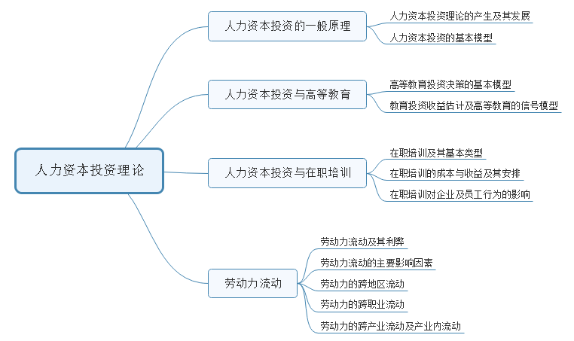
北京市丰台区成人职业技能培训学校

Slide 33
北京市丰台区成人职业技能培训学校
第一节 人力资本投资的一般原理
1.人力资本投资理论的产生及其发展
1. 产生发展 | 否定了所有的劳动者都是同质的的这一假设,人力资本投资的重点在于它的未来导向性；人力资本投资的利益在未来，成本则产生在目前。
2. 人力资本投资概念 | 任何就人力资本投资本身来说用来提高人的生产能力从而提高人在劳动力市场上的收益能力的初始性/投资。
3. 投资活动范畴 | 各级正规教育和在职培训活动所花费的支出、增进健康、加强学龄前儿童营养、寻找工作、工作流动等活动。
2.人力资本投资的基本模型
1.假定 | 人们在进行教育和培训选择时都是以终身投入为依据来对近期的投资成本和未来的收益现值之间进行比较的。
2.内部收益率法 | 如果最高贴现率大于其他投资的报酬率，则人力资源投资计划是可行的，否则，就是不可行的。

Slide 34
北京市丰台区成人职业技能培训学校
考点1. 人力资本投资与高等教育
1.1.高等教育投资决策的几个基本推论（也适用于培训等其他一些人力资本投资活动）
前提：在其他条件相同情况下 1.投资后的收入增量流越长，则上大学的净现值越可能为正，从而上大学的可能性更大。 2.上大学的成本越低，则上大学的人相对就会越多。 3.大学毕业生与高中毕业生之间的工资性报酬差距越大，则投资大学教育的人相对会越多。 4.在折算上大学的未来收益时所使用的贴现率越高，则上大学的可能性就越小。
1.2.教育投资的收益估计及高等教育的信号模型
1.教育投资的私人收益估计偏差 | 高估偏差：能力偏差，过高估计一个人能够从教育投资中所获得的的收益
 | 低估偏差：上大学的收益表现为较高的生产力，还表现为心理上的收益和非货币收益；上大学所获得货币报酬包括工资性报酬部分和福利部分。
 | 选择性偏差：上大学与不上大学，应对比两种情况终身工资性报酬差距。
2. 高等教育信号模型 | 高等教育只不过是高生产率的信号而已，它表明，能够完成高等教育的人通常是生产率较高的人。

Slide 35
北京市丰台区成人职业技能培训学校
考点2.人力资本投资与在职培训
要点 | 内容
概念 | 在职培训是除正规教育意外的另一种重要的人力资本投资形式
类型 | 一般在职培训、特殊在职培训
在职培训的成本 | 直接成本开支、受训者参加培训的机会成本、利用机器或有经验的职工从事培训活动的机会成本
2.2.在职培训类型
类型 | 一般培训 | 特殊培训
含义 | 指培训所带来的技能对所有的行业和企业都有用 使劳动者对于所有企业的劳动生产率都有所提高，对其他企业有用 | 指培训所产生的技能只对提供培训的企业有用，而对其他企业则没有用处。 只对培训的企业有用，对其他企业没有用处
区分一般、特殊培训的意义 | 1.有助于解释员工或企业是不是愿意为在职培训付费 2.更容易理解为什么有些企业特别热衷于留住他们所培训过的一些员工
成本和收益安排 | 成本由员工来承担并享有其收益 | 成本由企业负担

Slide 36
北京市丰台区成人职业技能培训学校
考点3. 劳动力流动
劳动力流动 | 是指劳动力依据劳动力市场条件变化，在企业间、职业间、产业间以及地区间的移动
劳动流动的主要影响因素 | 1. 企业因素；2.劳动者因素； 3.市场周期因素；4.社会环境因素
劳动力流动对员工的影响 | 劳动流动应该在一个合理的限度内。过度流动和流动不足，都会产生不好的效果。流动是有代价的，在追求利益的过程中同时要付出成本，跟其他的人力资本投资是一样。
劳动力流动对企业的影响 | 流动可能会支付较高的代价

Slide 37
北京市丰台区成人职业技能培训学校
影响劳动力流动的主要因素
企业因素 | 1.企业规模 2.企业所处的地理位置 3.企业的组织文化以及领导风格
劳动者因素 | 1.劳动者的年龄 2.劳动力的任职年限 3.劳动者的性别
市场周期因素 | 1．劳动力市场处于宽松状态（供大于求）时：已经就业的劳动者的流动动机显然会受到削弱。 2．当劳动力市场处于紧张状态（供小于求）时：已经就业的劳动者往往 可以利用跳槽的机会要求新雇主增加工资，劳动力的流动率自然会上升。 3．衡量劳动力市场松紧程度的一个重要指标是失业率。
社会因素 | 1．整个社会对于流动的态度以及流动的传统习惯会影响劳动力的流动率 2．不同国家的社会制度也会使劳动者的直接流动成本不同

Slide 38
北京市丰台区成人职业技能培训学校
3.2 劳动力的跨地区流动
主要原因 | 1.地区之间经济发展的不平衡（静态差异） 2.地区之间发展速度的动态差异
主要考虑因素 | 1.地区间人均收入差别 2.工作机会多少 3.迁移距离 4.迁移成本：直接成本、机会成本、心理成本。 5.劳动力迁出地区和迁入地区的关系密切程度。

Slide 39
北京市丰台区成人职业技能培训学校
3.3 劳动力的跨职业流动
1.职业流动既是劳动力市场上劳动力供给的调整过程，也是劳动者的职业选择过程。
2.职业流动的特殊形式 | 即:家庭两代人之间的职业转移。 ●两代人从事相同职业的比例越多，非竞争性力量对职业选择的决定性越强，劳动力配置中的不合理的成分越大。 ●两代人职业差异越明显，竞争对职业选择的作用越大，劳动力配置中则越趋于合理。

Slide 40
北京市丰台区成人职业技能培训学校
3.4 劳动力的跨产业流动及产业内流动
农业劳动力向工业部门的流动 | 1.农业劳动力向工业部门转移是排斥力和吸引力共同作用的结果 2.农业劳动力流动比较普遍的两种情况 A.离土又离乡：即与农业生产断绝联系；永久性 B.离土不离乡：即在从事工业部门劳动的同时还从事一些农业劳动。暂时性 3.结论：A与B在一定时期内可以并存；最终A取代B。
非农产业部门内部的劳动力流动 | （1）高失业率说明非自愿性劳动力流动较高，加大了在该部门就业的劳动力施加职位不确定性的压力。 （2）高失业率部门劳动力流动率也较高。

Slide 41
北京市丰台区成人职业技能培训学校
Thank

